Slide 1
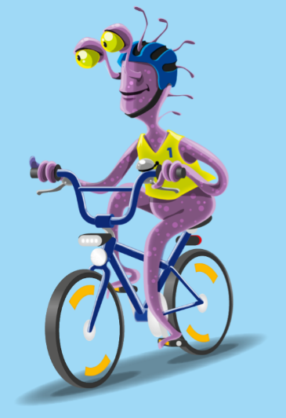
QUIZ
Het Grote Fietsexamen

Slide 2
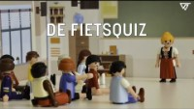
Eén tegen de klas
Kijk eerst naar de speluitleg
in het volgende filmpje
Instructie Fietsquiz - video

Slide 3
Klik op een categorie
Dode hoek
Voorrang
Zichtbaarheid
Gedrag
Veiligheid
Plaats op de weg
Verkeers-borden
Communiceren
Verkeers-tekens

Slide 4
Dode hoek
Makkelijk
Moeilijk

Slide 5
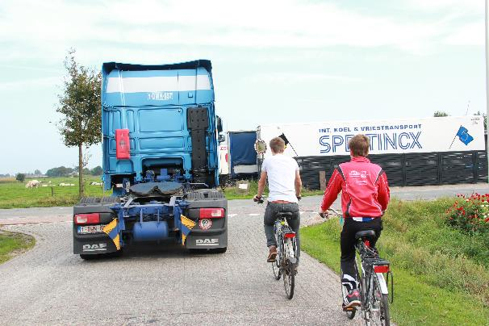
Dode hoek - makkelijk
Je wil rechts afslaan aan dit kruispunt. Wat kan je het best doen?
Ik fiets tot aan de haaientanden voor de vrachtwagen.
Ik fiets tot ik naast de cabine ben.
Ik wacht rechts achter de vrachtwagen tot hij vertrokken is.
Antwoord

Slide 6
C. Ik wacht rechts achter de vrachtwagen tot hij vertrokken is.
Blijf uit de buurt van een vrachtwagen. Zeker rechts van een vrachtwagen is het gevaarlijk. Je kan in de dode hoek terechtkomen waar de bestuurder je niet ziet.
Dat kan leiden tot gevaarlijke situaties.
Terug naar de categorieën

Slide 7
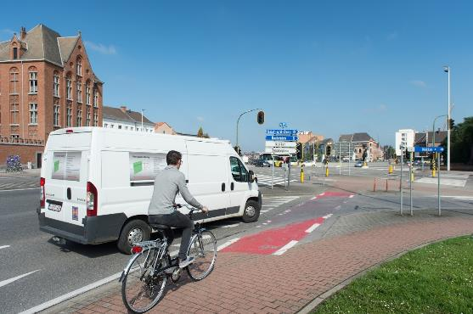
Dode hoek - moeilijk
De bestelwagen rijdt je hier voorbij en wil rechts afslaan. Wat kan je best doen?
Ik fiets door want de bestuurder moet mij voorrang geven.
Ik stop want ik moet hier voorrang geven.
Ik vertraag want ik weet niet of de bestuurder mij heeft opgemerkt.
Antwoord

Slide 8
C. Ik vertraag want ik weet niet of de bestuurder mij heeft opgemerkt.
Een chauffeur is vaak met veel dingen tegelijk bezig tijdens het rijden: de gps volgen, handsfree telefoneren, muziek luisteren … Hij moet zijn aandacht dus over heel veel dingen verdelen. Daardoor kan hij al eens vergeten in zijn spiegels te kijken. Zo is een ongeval snel gebeurd.
Terug naar de categorieën

Slide 9
Voorrang
Makkelijk
Moeilijk

Slide 10

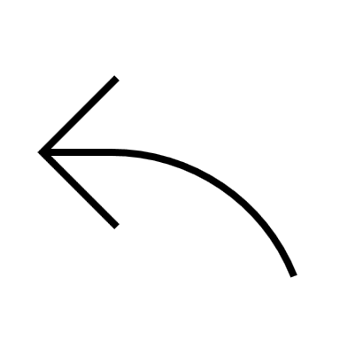
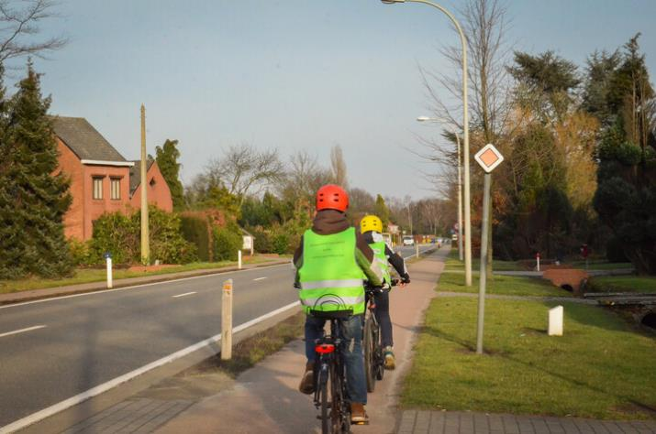
Voorrang - makkelijk
Wat betekent dit verkeersbord?
Alle bestuurders hebben voorrang op deze weg, dus ook wij als fietser.
Bij het volgende kruispunt moeten we voorrang geven aan bestuurders die van rechts komen.
Dit voorrangsbord geldt alleen voor autobestuurders. We moeten dus overal voorrang geven aan autobestuurders die van rechts komen.
Antwoord

Slide 11


A. Alle bestuurders hebben voorrang op deze weg, dus ook wij als fietser.
Dit voorrangsbord betekent dat je op alle volgende kruispunten voorrang hebt tot je het bord ‘einde van de voorrangsweg’ rechts van de rijbaan ziet staan. ​
Toch is het goed om te vertragen aan een kruispunt en goed te kijken of aankomende bestuurders je wel hebben opgemerkt.
Terug naar de categorieën

Slide 12
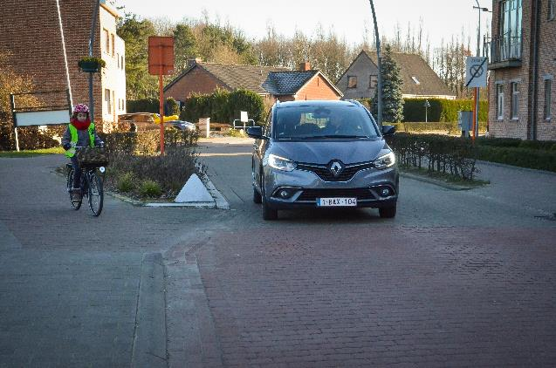
Voorrang - moeilijk
Het fietspad stopt. Wat moet je doen?
Ik fiets verder op de rijbaan.
De autobestuurder moet mij voorrang geven, maar ik kijk goed uit of hij mij gezien heeft.
Ik fiets verder op het voetpad.
Ik stop en geef de auto voorrang.
Antwoord

Slide 13
A. Ik fiets verder op de rijbaan. De autobestuurder moet mij voorrang geven, maar ik kijk goed uit of hij mij gezien heeft.
Als je op het einde van een fietspad de rijbaan oprijdt moet de autobestuurder je voorrang geven. Zoek wel oogcontact met de autobestuurder om gevaarlijke situaties te voorkomen. Kan je geen oogcontact maken, speel op veilig en laat de bestuurder eerst door.
Terug naar de categorieën

Slide 14
Zichtbaarheid
Makkelijk
Moeilijk

Slide 15
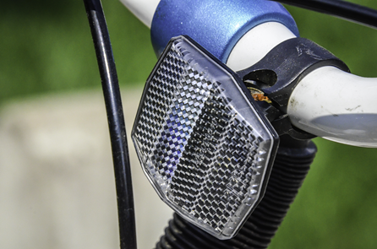
Zichtbaarheid - makkelijk
Waarvoor dienen de reflectoren
op je fiets?
Reflectoren geven licht en zorgen ervoor dat ik in het donker zichtbaar ben.
Reflectoren nemen licht op en zorgen ervoor dat mijn fietslicht kan branden.
Reflectoren weerkaatsen licht en zorgen ervoor dat ik in het donker zichtbaar ben.
Antwoord

Slide 16
C. Reflectoren weerkaatsen licht en zorgen ervoor dat ik in het donker zichtbaar ben.
Reflectoren weerkaatsen het licht dat erop schijnt. Op je fiets zijn volgende reflectoren verplicht: een witte reflector vooraan, een rode reflector achteraan, twee gele of oranje reflectoren op beide pedalen en minstens twee gele of oranje reflectoren in de spaken van elk wiel en/of een witte reflecterende strook op de banden.
Terug naar de categorieën

Slide 17
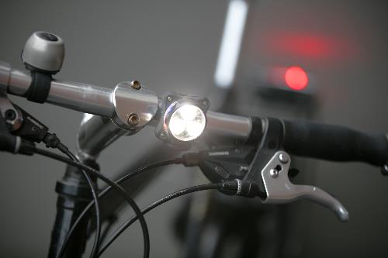
Zichtbaarheid - moeilijk
Mag je fietslicht ook knipperen?
Ja, zowel vooraan als achteraan.
Ja, maar alleen mijn achterlicht mag knipperen, mijn voorlicht niet.
Neen, dat mag niet.
Antwoord

Slide 18
A. Ja, zowel vooraan als achteraan.
In België mogen fietslichten knipperen. De lichten moeten zelfs niet 'vast' gemonteerd zijn maar mogen ook bevestigd worden aan je kleding of je rugzak. Uit onderzoek blijkt echter dat een continu brandend licht wel veiliger is dan een knipperend licht, omdat andere weggebruikers hiermee beter je koers en snelheid kunnen inschatten.
Terug naar de categorieën

Slide 19
Gedrag
Makkelijk
Moeilijk

Slide 20
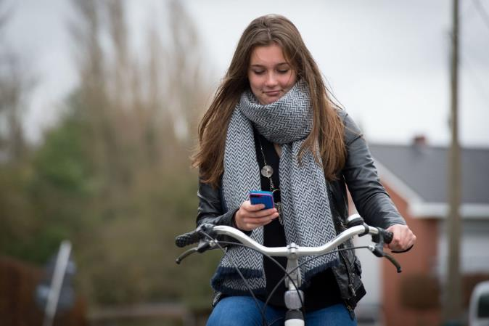
Gedrag - makkelijk
Mag je een bericht sturen als je aan het fietsen bent?
Ja, dat mag.
Neen, alleen handenvrij telefoneren mag op de fiets.
Neen, zowel handenvrij telefoneren als sms’en mag niet.
Antwoord

Slide 21

B. Neen, alleen handenvrij telefoneren mag op de fiets.
Een sms sturen of telefoneren terwijl je je gsm in de hand houdt, is verboden. Op de fiets moet je aandacht hebben voor de omgeving: een auto die plots uit een straat komt gereden, een voetganger die oversteekt ... Als je aan het bellen bent, werken je reflexen niet zo goed omdat je je aandacht moet verdelen.
Terug naar de categorieën

Slide 22
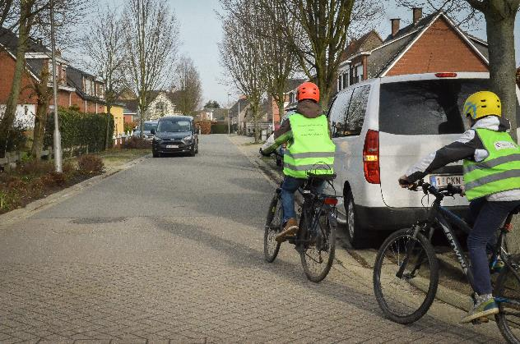
Gedrag - moeilijk
Waar moet je in deze situatie het meest op letten?
Dat ik niet te snel rijd.
De auto die op de rijbaan rijdt.
De geparkeerde auto.
Antwoord

Slide 23
C. De geparkeerde auto.
Let vooral op de geparkeerde auto naast je, want die heeft zijn richtingaanwijzer aan. Een bestuurder kan je vanuit deze situatie moeilijk zien. Let dus op stop- of achteruitrijlichten van de auto’s en op mensen die willen uitstappen en zorg dat je indien nodig kan stoppen.
Terug naar de categorieën

Slide 24
Veiligheid
Makkelijk
Moeilijk

Slide 25
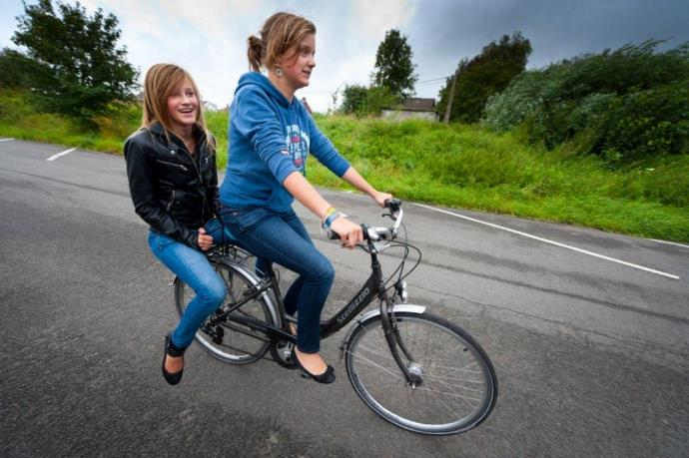
Veiligheid - makkelijk
Mag je achterop het bagagerek meefietsen?
Ja, als we voorzichtig zijn.
Ja, maar enkel als er voetsteuntjes voorzien zijn.
Neen, dat mag niet.
Antwoord

Slide 26

C. Neen, dat mag niet.
Je mag als passagier mee op de fiets als de fiets is uitgerust met een speciaal stoeltje of een fietskar.
Op de bagagedrager zitten, mag niet.
Terug naar de categorieën

Slide 27
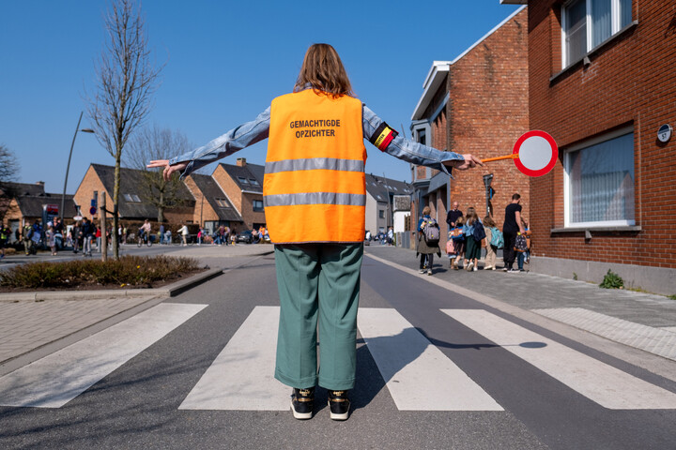
Veiligheid - moeilijk
Je komt met de fiets aan een zebrapad waar een gemachtigde opzichter helpt bij het oversteken. Wat kan je het best doen?
Ik fiets over als ik vind dat dat veilig kan.
Ik fiets over als de gemachtigde opzichter een teken geeft.
Ik stap af en steek over met mijn fiets aan de hand als de gemachtigde opzichter een teken geeft.
Antwoord

Slide 28
C. Ik stap af en steek over met mijn fiets aan de hand als de gemachtigde opzichter een teken geeft.
Een gemachtigde opzichter mag alleen het verkeer doen stoppen om voetgangers over te laten. Fietsers die oversteken bij een gemachtigde opzichter moeten dus eerst afstappen.
Terug naar de categorieën

Slide 29
Plaats op de weg
Makkelijk
Moeilijk

Slide 30
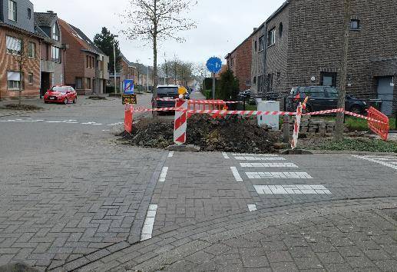
Plaats op de weg - makkelijk
Er zijn werken op het fietspad.
Wat kan je hier het best doen?
Ik keer terug, want ik mag niet verder.
Ik stap af en ga met de fiets naar de overkant van de straat.
Ik kijk of er geen auto’s aankomen, wijk uit naar de rijbaan en fiets daar verder.
Antwoord

Slide 31
C. Ik kijk of er geen auto’s aankomen, wijk uit naar de rijbaan en fiets daar verder.
Kijk over je linkerschouder of er geen auto’s aankomen en steek je arm uit. Rij even op de rijbaan langs de werken en fiets daarna weer op het fietspad verder.
Terug naar de categorieën

Slide 32
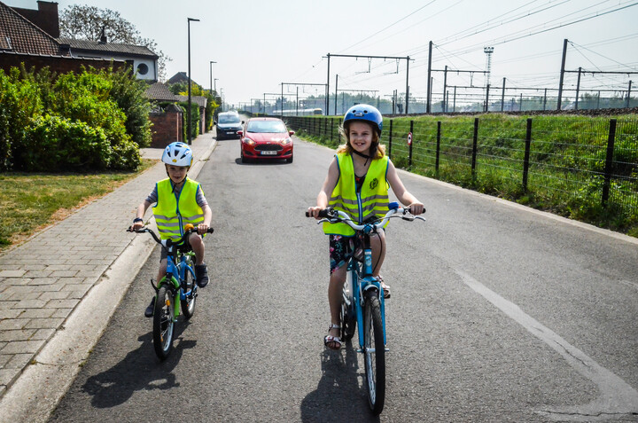
Plaats op de weg - moeilijk
Je fietst binnen de bebouwde kom met twee naast elkaar en er rijdt een auto achter jullie. Wat doe je?
We rijden achter elkaar om de auto door te laten.
We rijden even op het voetpad tot de auto voorbij is.
We blijven met twee naast elkaar blijven rijden, maar zorgen ervoor dat tegenliggers kunnen passeren.
Antwoord

Slide 33
C. We blijven met twee naast elkaar blijven rijden, maar zorgen ervoor dat tegenliggers kunnen passeren.
Binnen de bebouwde kom mogen fietsers op de rijbaan met twee naast elkaar rijden. Hoffelijk zijn in het verkeer is echter belangrijk dus je kan achter elkaar gaan rijden als je merkt dat de auto achter jullie moeilijk kan passeren (omdat er bijvoorbeeld te veel tegenliggers zijn).
Terug naar de categorieën

Slide 34
Verkeersborden
Makkelijk
Moeilijk

Slide 35
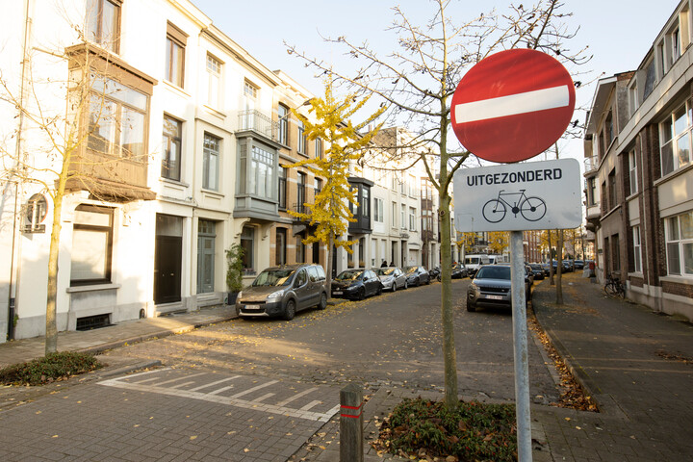
Verkeersborden - makkelijk
Mag je in deze straat fietsen?
Ja, als fietser mag ik hier in beide richtingen fietsen.
Ja, maar alleen in deze richting.
Neen, dat mag niet.
Antwoord

Slide 36
A. Ja, als fietser mag ik hier in beide richtingen fietsen.
Het rode verkeersbord verbiedt alle bestuurders om de straat langs deze kant in te rijden, maar het witte onderbord maakt een uitzondering voor fietsers.
Terug naar de categorieën

Slide 37
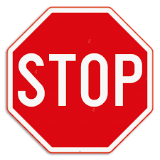
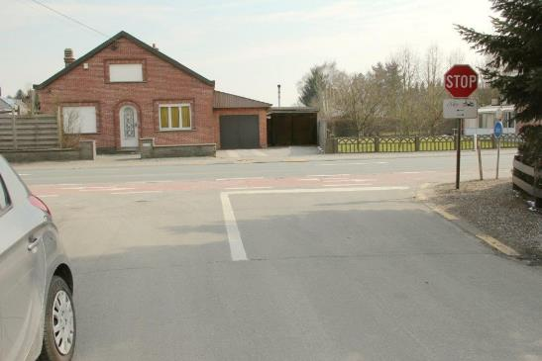
Verkeersborden- moeilijk
Je bent met de fiets en komt aan dit kruispunt. Wat moet je doen?
Ik rijd door, want dit bord is uitgezonderd fietsers.
Ik stop en zet een voet aan de grond. Als er niemand aankomt, rijd ik door.
Ik vertraag en als er niemand aankomt, rijd ik door.
Antwoord

Slide 38

B. Ik stop en zet een voet aan de grond. Als er niemand aankomt, rijd ik door.
Een STOP-bord en een witte dwarsstreep op de weg geven aan dat je aan een voorrangsweg komt waar je moet stoppen en voorrang moet verlenen. Als fietser toon je dat je écht gestopt bent door je voet aan de grond te zetten. (Het witte onderbord geeft aan dat er fietsers en bromfietsers langs beide kanten op het fietspad kunnen rijden. Je moet hen voorrang verlenen.)
Terug naar de categorieën

Slide 39
Communiceren
Makkelijk
Moeilijk

Slide 40
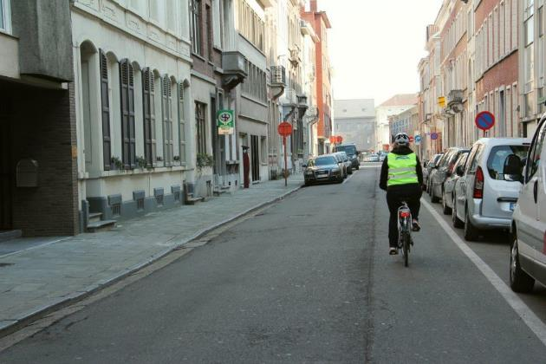
Communiceren - makkelijk
Wat moet je zeker doen voor je deze fietser inhaalt?
Ik fiets snel en neem een wijde bocht.
Ik kijk achterom en steek mijn linkerarm uit.
Ik roep dat ik ga inhalen.
Antwoord

Slide 41
B. Ik kijk achterom en steek mijn linkerarm uit.
Je mag als fietser een andere fietser voorbijsteken. Om dat veilig te doen, moet je eerst achterom kijken en dan je arm uitsteken. Als er geen verkeer achter je nadert, mag je de fietser langs links voorbijsteken.
Terug naar de categorieën

Slide 42
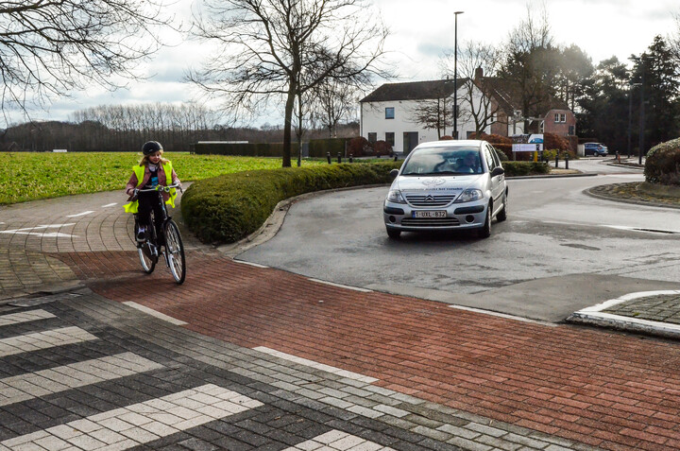
Communiceren - moeilijk
Je wil hier rechtdoor fietsen. Wat moet je zeker doen?
Ik moet een fluohesje dragen dan geven bestuurders mij voorrang.
Ik moet oogcontact maken met de bestuurder van de auto die wil afdraaien.
Ik moet stoppen en de auto voorlaten.
Antwoord

Slide 43
B. Ik moet oogcontact maken met de bestuurder van de auto die wil afdraaien.
De autobestuurder moet je hier voorrang geven. Maar als je geen oogcontact kan maken, kan je het best vertragen want misschien heeft hij je niet opgemerkt. Maak altijd goed oogcontact om gevaarlijke situaties te vermijden.
Terug naar de categorieën

Slide 44
Verkeerstekens
Makkelijk
Moeilijk

Slide 45
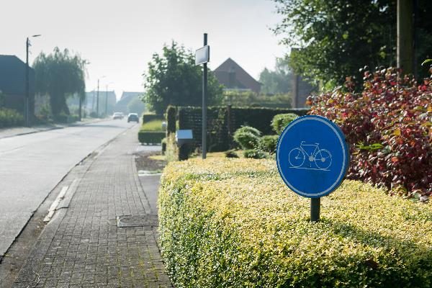
Verkeerstekens- makkelijk
Ben je verplicht om op het fietspad te rijden als er een is?
Ja, altijd.
Ja, behalve wanneer je met meer dan vijf fietst.
Neen, dat is niet verplicht.
Antwoord

Slide 46
A. Ja, altijd.
Een fietspad herken je aan dit verkeersbord of aan twee witte evenwijdige onderbroken strepen. Als één van beide verkeerstekens aanwezig is ben je als fietser dus verplicht het fietspad te gebruiken.
Terug naar de categorieën

Slide 47
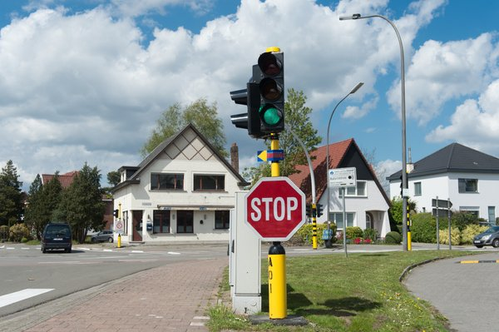
Verkeerstekens- moeilijk
Je wil rechtdoor fietsen. Wat moet je doen als je aan dit kruispunt komt?
Ik mag verder fietsen, want het licht staat op groen.
Ik moet eerst voorrang geven aan fietsers en voetgangers die van links of rechts komen en fiets dan door.
Ik moet stoppen, want er staat een STOP-bord.
Antwoord

Slide 48
A. Ik mag verder fietsen, want het licht staat op groen.
Als er verkeerslichten staan, moet je geen rekening houden met de voorrangsborden die erbij staan. Dus als het licht op groen staat, mag je doorrijden. Alleen als de verkeerslichten niet werken, moet je de borden respecteren.
Terug naar de categorieën

